Slide 1
Aerodinamica del veicolo: analisi CFD di profili alari a singolo elemento e a più flap
Nicolò Roveri
Relatore Chiar.mo Prof. Alessandro Bottaro
Correlatore Dott. Damiano Natali

Slide 2
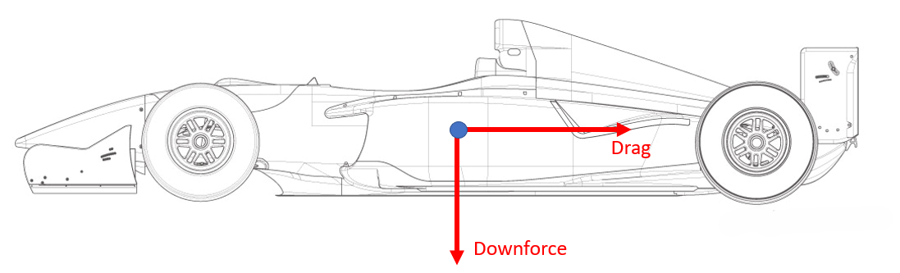
Forze su un veicolo in moto
• Insieme alla gravità, la spinta del motore e l’attrito ne esistono due che dipendono direttamente dalle proprietà aerodinamiche dello stesso:
- La resistenza all’avanzamento (o drag);
- La deportanza (o downforce).

Slide 3
Drag
• Il drag è la resistenza che l’aria oppone al veicolo in moto,
• Già dai 60 km/h diventa la componente maggiore,
• Si può scomporre in tre frazioni principali:
Il drag di pressione, che è circa il 50%,
- Il drag da attrito viscoso, circa il 20%,
- Il drag indotto, circa il 30%.

Slide 4
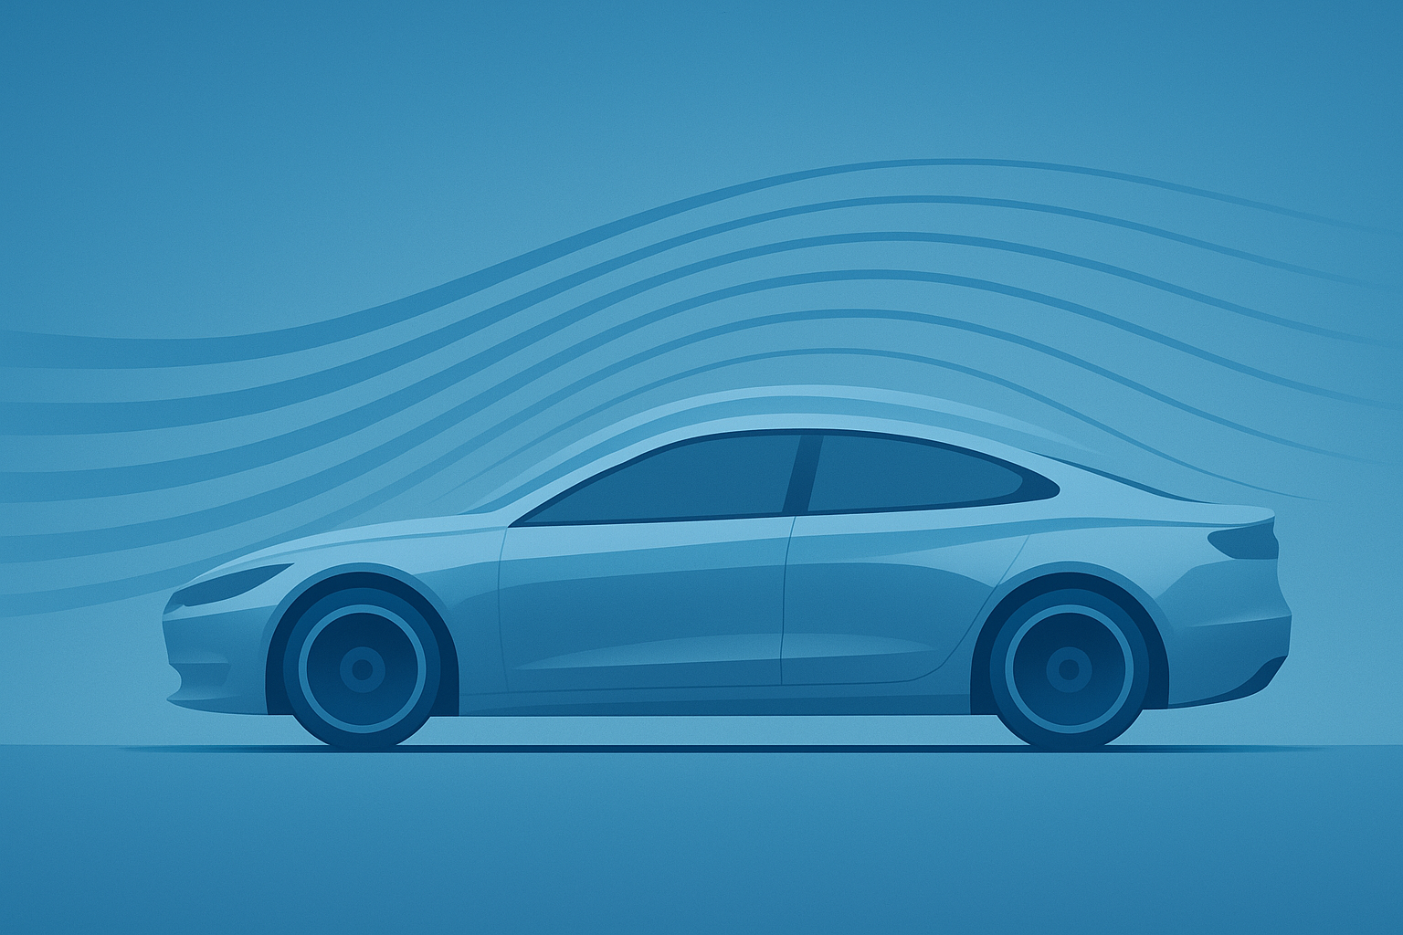
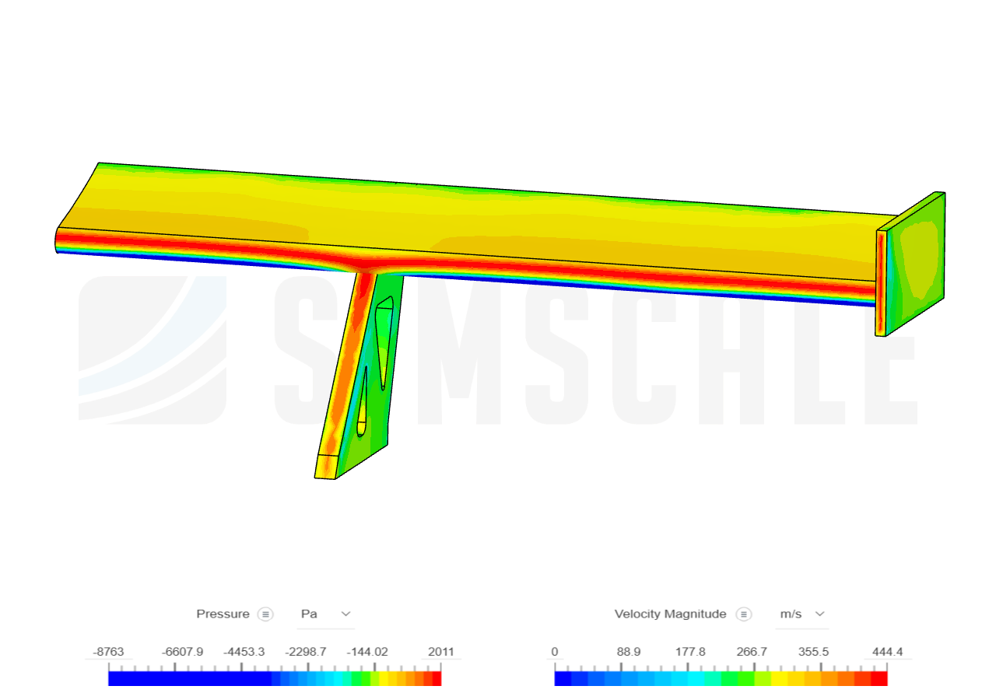
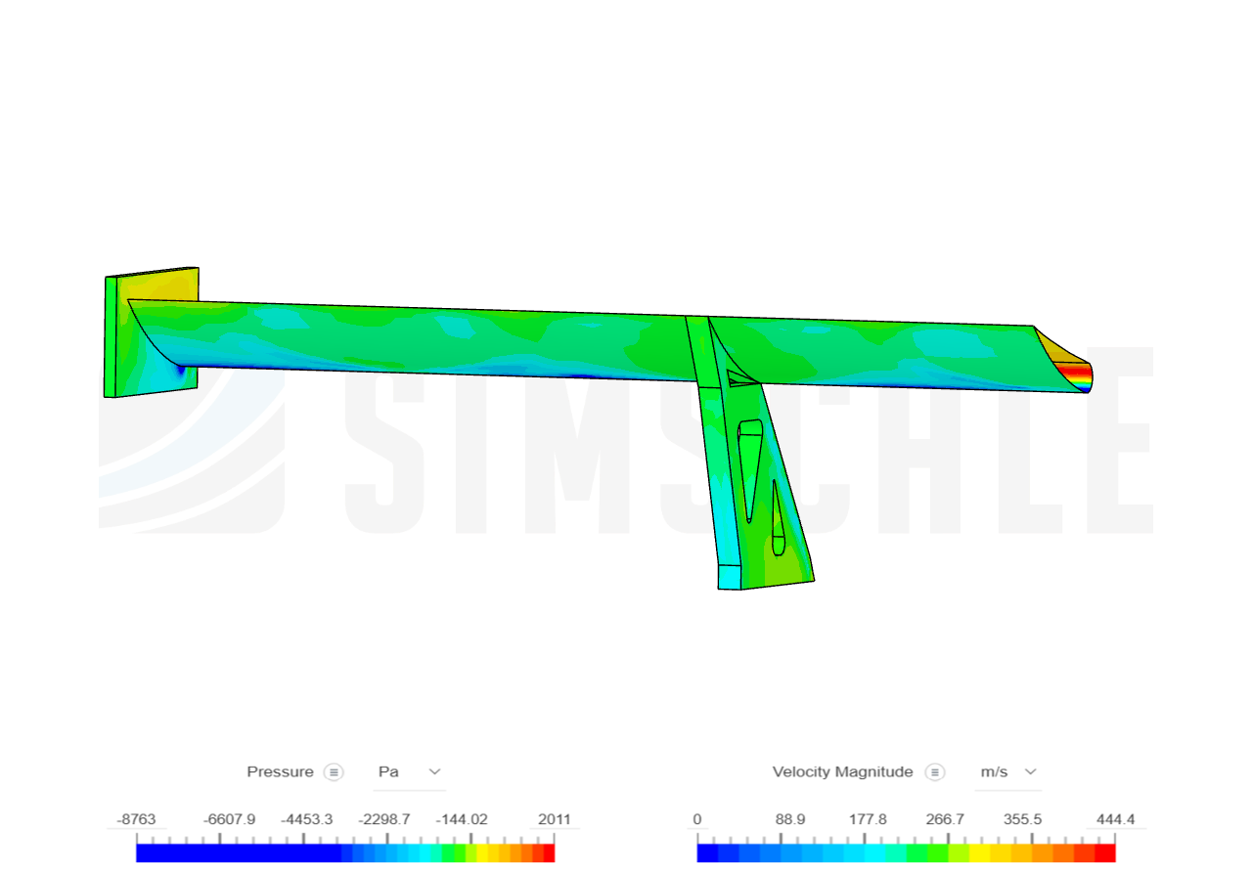
Drag di pressione

Slide 5
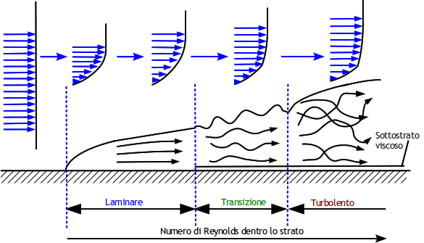
Drag da attrito viscoso, strato limite

Slide 6
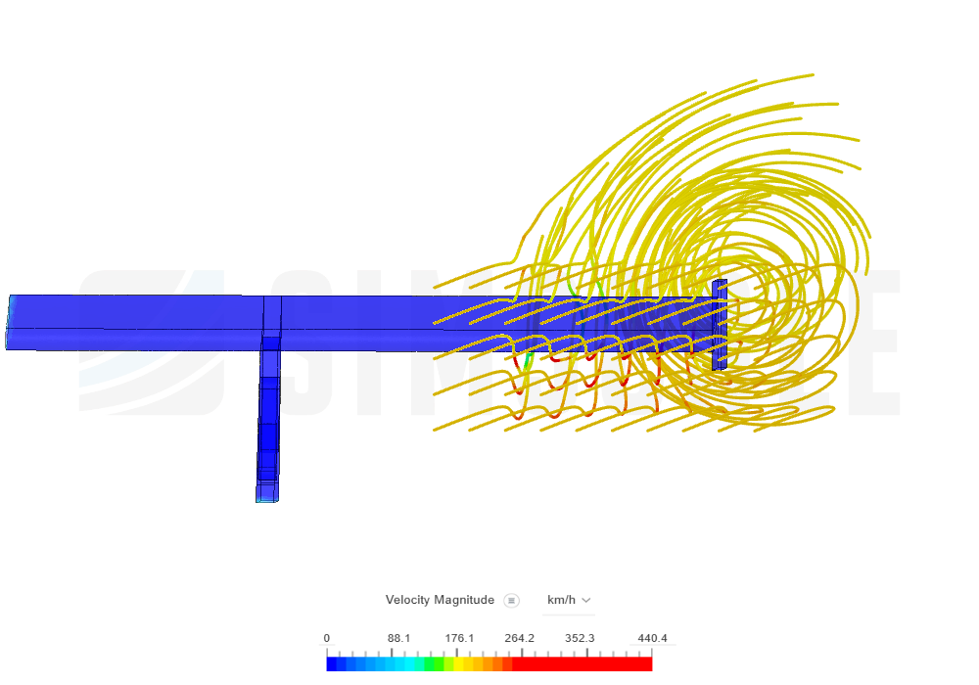
Drag indotto e vortice d’estremità

Slide 7
Deportanza
• Il carico aerodinamico è quella forza che preme la vettura sul terreno e porta enormi vantaggi prestazionali.
• Permette di raggiungere valori di accelerazione laterale maggiore (migliora la percorrenza di curva
• Un aumento di deportanza è spesso accompagnato ad un incremento del drag, serve un compromesso che garantisca l’efficienza massima.

Slide 8
Appendici aerodinamiche
• L’utilizzo e l’ottimizzazione delle appendici aerodinamiche è fondamentale per le vetture ad elevate prestazioni.
• Ne esistono diverse che si possono dividere come:
- Le ausiliarie all’effetto suolo, come minigonne, diffusore, beam wing, inlet modellati;
- I generatori di vortice, che di per sé peggiorerebbero le prestazioni, ma in realtà permettono di gestire in modo ottimale i flussi ritardando il distacco dello strato limite.
- I profili alari, che portano il maggior guadagno prestazionale.

Slide 9
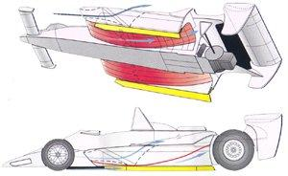
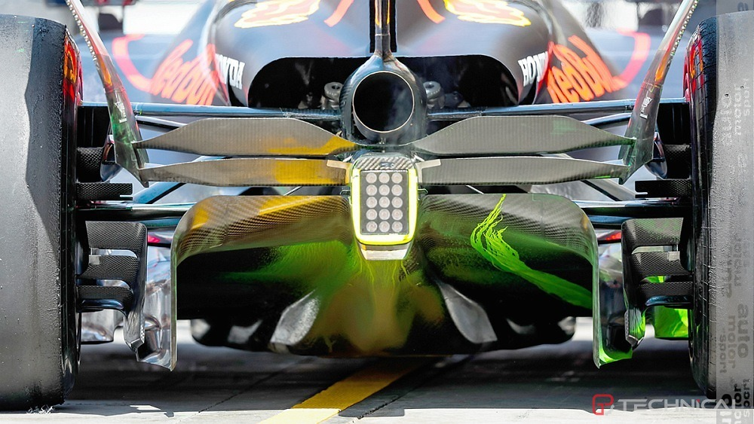
Effetto Venturi ed elementi ausiliari

Slide 10
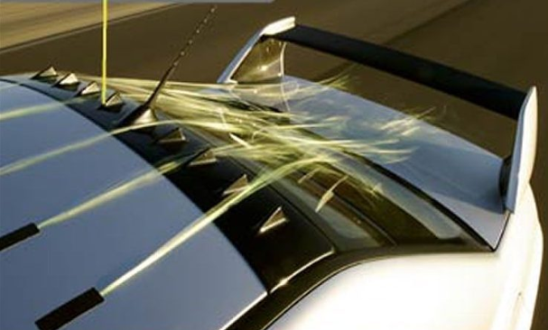
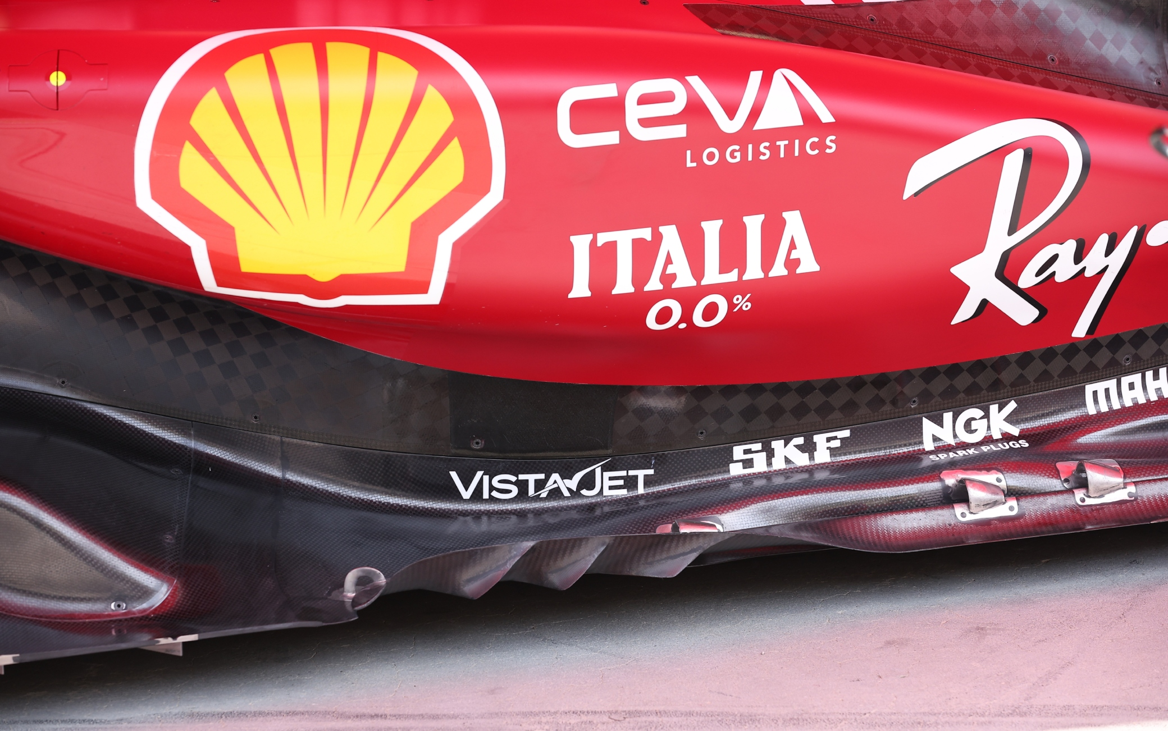
Generatori di vortice

Slide 11
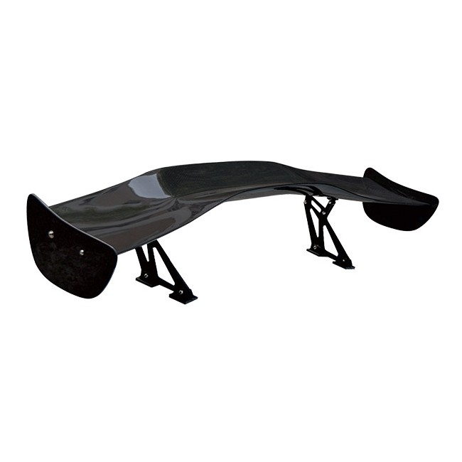
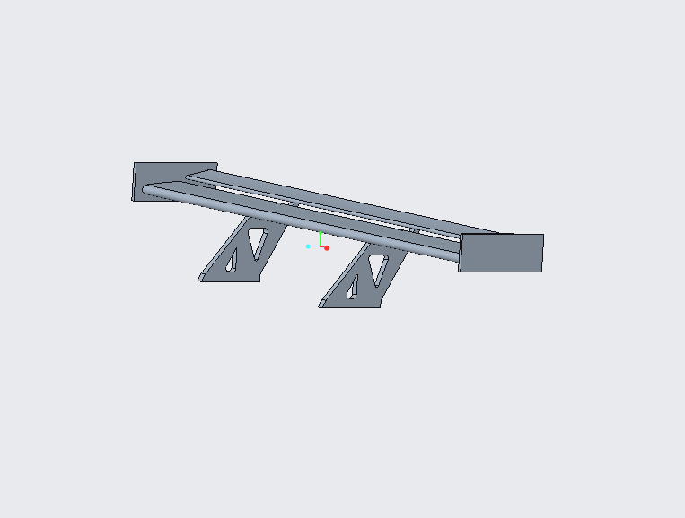
Ali posteriori a singolo elemento e a più flap.

Slide 12
Ali posteriori a singolo elemento e a più flap.
Le specifiche a singolo elemento sono più semplici, per angoli di attacco ridotti sono buone perché generano una minore resistenza a discapito di un carico aerodinamico limitato;
Invece i profili costituiti da una serie di flap sono in grado di avere angoli di attacco molto maggiori senza avere un forte distacco della vena fluida, ciò si traduce in maggior deportanza e resistenza generate, con però un’efficienza globale maggiore.

Slide 13
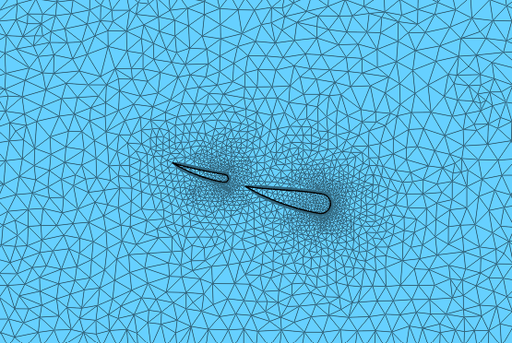
Simulazioni CFD
Ciò è stato verificato grazie a due simulazioni CFD svolte sul programma Simscale.
I modelli sono stati realizzati tramite il programma Creo parametric, con dimensioni e forme prese direttamente da alettoni posteriori di vetture GT.
Tre punti chiave per la simulazione:
- Confrontabilità,
Precisione vicino all’ala,
Stabilità.

Slide 14
Risultati
• Sono stati rilevati i coefficienti di lift e drag su entrambe le specifiche:
Nell’ala a singolo elemento C_L = −2,61 e C_D = 0,86, con un’efficienza pari a 3,03;
Nell’ala costituita da più flap C_L = −2,78 e CD = 0,77, con 3,61 di efficienza globale.
• Quindi la specifica a più elementi risulta migliore, in quanto abbia un’efficienza maggiorata del 19%.

Slide 15
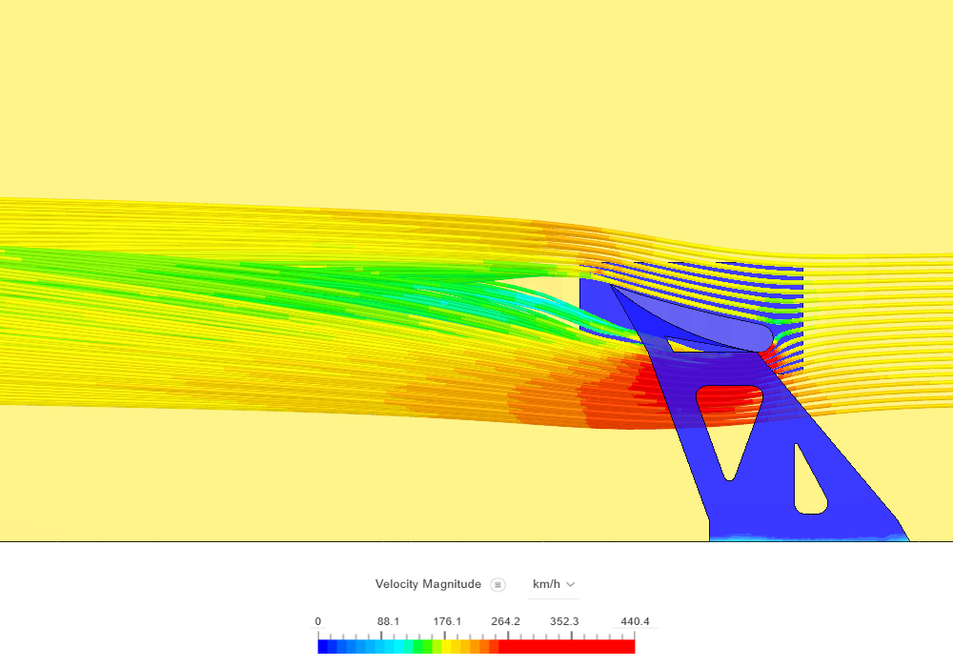
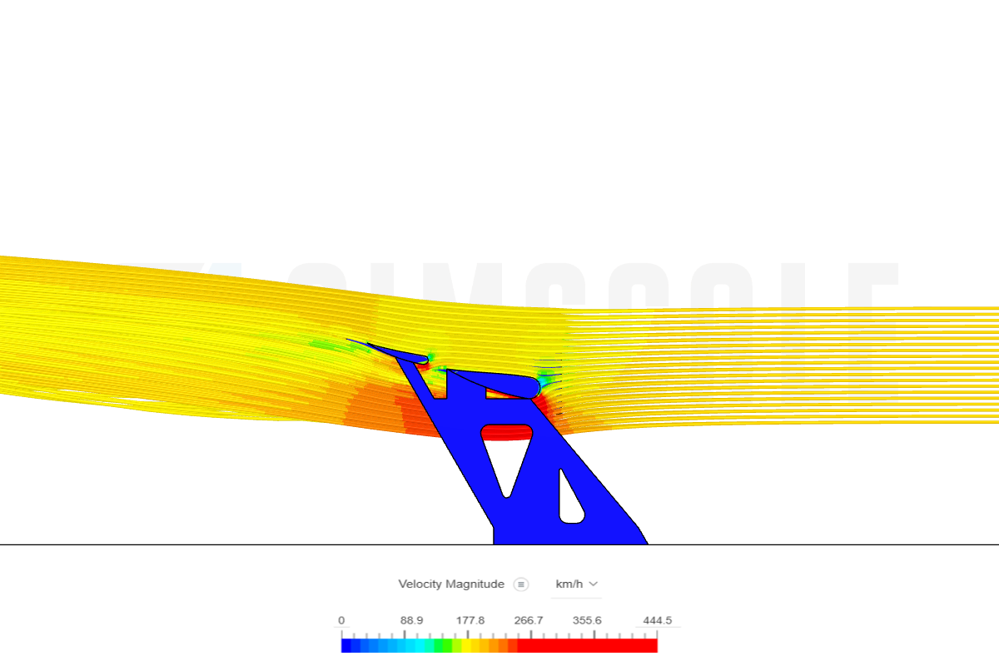
Distribuzione linee di corrente

Slide 16
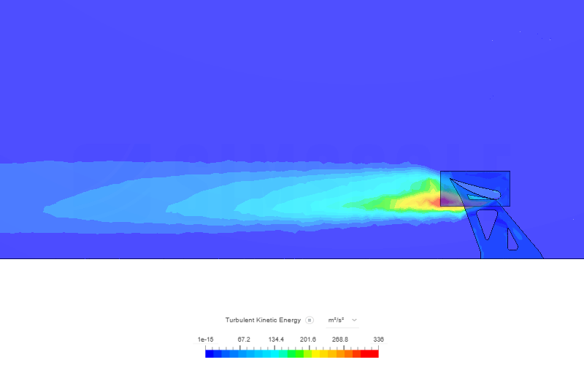
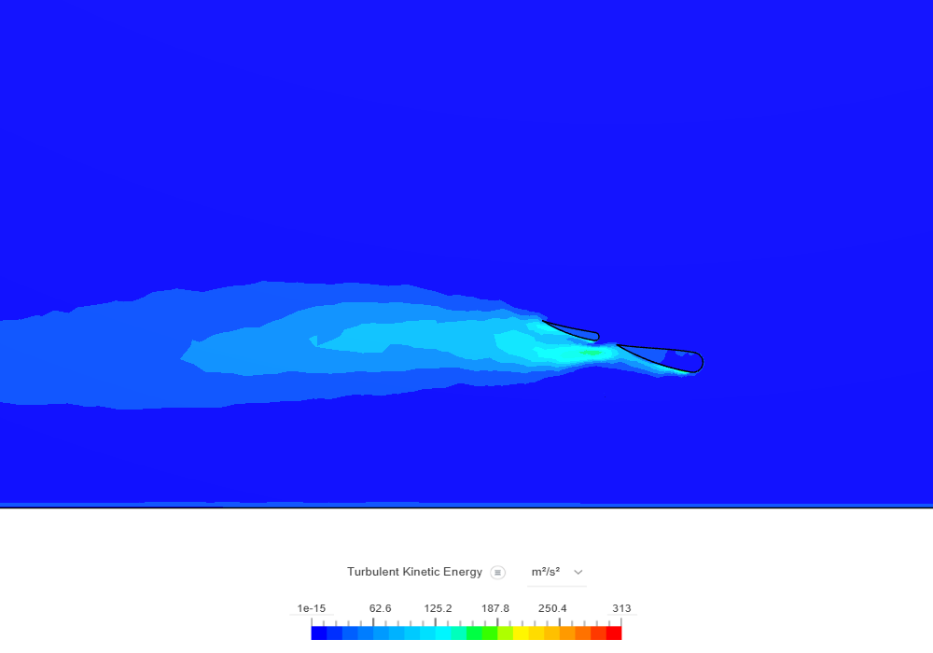
Confronto energia cinetica turbolenta

Slide 17
Spiegazione risultati
Il motivo per cui la seconda risulta migliore è la ridotta separazione dello strato limite.
A questo fenomeno segue una scia turbolenta con una pressione molto bassa, che incrementa notevolmente il Drag e riduce il carico generato.
A fare la differenza è lo slot tra i due flap, il quale crea un gradiente di pressione favorevole che aiuta a mantenere il flusso attaccato sul dorso del secondo elemento, energizzando lo strato limite e ritarda il distacco.

